Slide 1
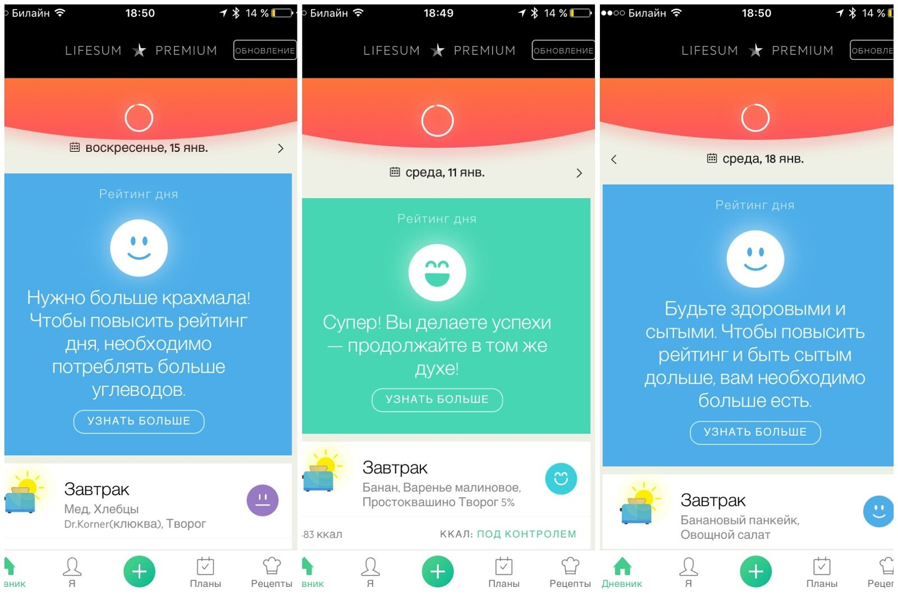
МОБИЛЬНОЕ ПРИЛОЖЕНИЕ Больше чем счетчик калорий: ИИ распознает состав тарелки и определяет, достаточно ли нутриентов вы потребляете в течение дня

Slide 2
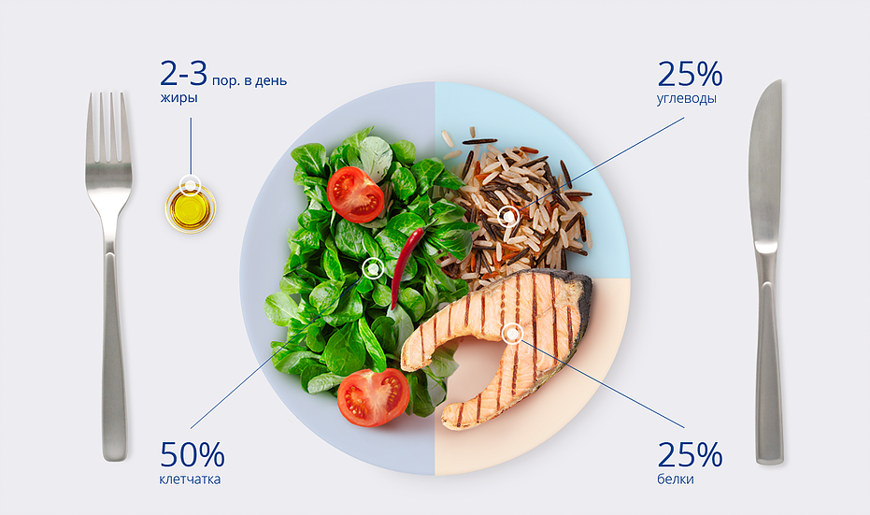
ПРОБЛЕМА
Ежедневный расчет КБЖУ важен для многих девушек, которые хотят поддерживать себя в форме. Так же, как и следить за водным балансом. И уже давно не нужно считать в уме стаканы выпитой воды или искать питательную ценность того или иного продукта, нашу жизнь облегчают различные программы и приложения.

Slide 3
КАСДЕВ
Наша команда провела исследование и глубинные интервью, по результатом которых выявлены следующие проблемы:
Сложность с подсчетом калорий
Сложность с построением правильного рациона питания Наличие рецептов с готовым КБЖУ на любой вкус как для мясоедов, так и для вегетарианцов и веганов.

Slide 4
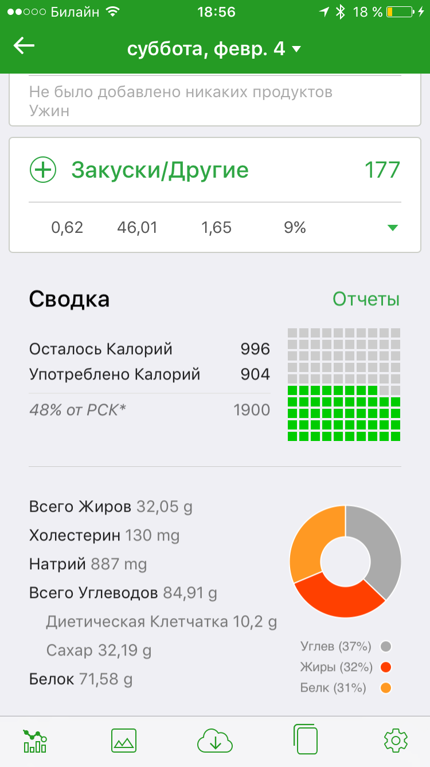
РЕШЕНИЕ
МОБИЛЬНОЕ ПРИЛОЖЕНИЕ с калькулятором калорий на основе ИИ аналитики
Удобство в использовании
Приятный интерфейс
Синхронизация с другими устройствами: фитнес-браслеты, спортивные часы, обмен данными с другими приложениями
Наличие уведомлений (не лишними будут настраиваемые напоминания о приемах пищи и воды)
Отдельный плюс - наличие мотивационных сообщений и небольших статей внутри приложения

Slide 5
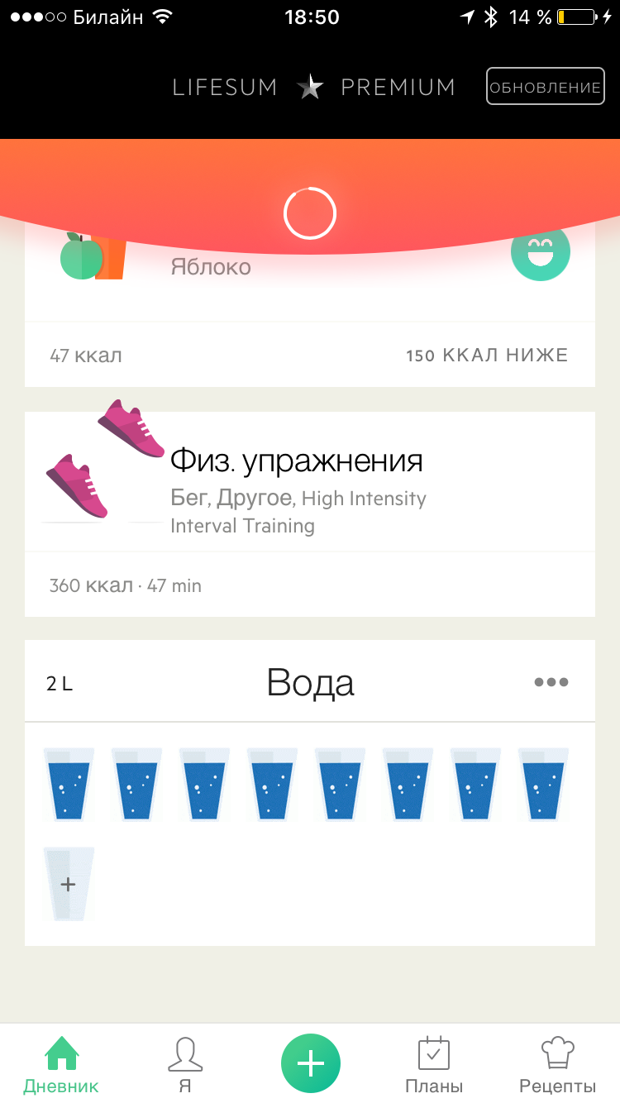
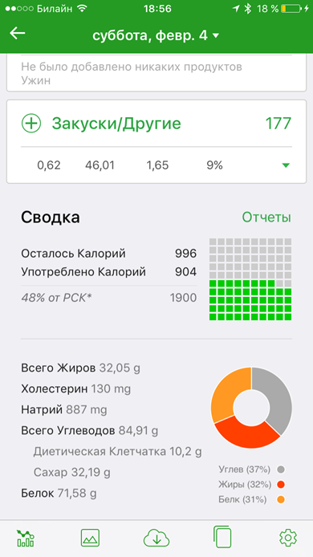
ПРОДУКТ - MVP
В нем есть все необходимые функции:
Ввод приемов пищи.
Наличие сканера штрих-кода продукта.
Возможность добавить свои личные рецепты.
Вес виден на главном экране в редактируемом формате.
Имеется функция добавления физической активности. Для этого просто нужно выбрать любимые упражнения из списка.
По итогам дня можно оценить баланс КБЖУ по диаграмме.
Помимо КБЖУ, в приложении можно отследить такие показатели, как холестерин, натрий, сахар.
Можно фотографировать свои продукты и блюда и вести дневник питания.

Slide 6
ЦИФРОВАЯ ТЕХНОЛОГИЯ
ВНЕДРЕНИЕ ИСКУССТВЕННОГО
ИНТЕЛЛЕКТА
АНАЛИЗ ДАННЫХ

Slide 7
КОНКУРЕНТЫ
Fat Secret для IPhone / Fat Secret для Android
YAZIO для Android / YAZIO для IPhone
Lifesum для IPhone / Lifesum для Android
Моя вода для IPhone / Моя вода для Android
WaterBalance для Android / WaterBalance для IPhone

Slide 8
ПРЕИМУЩЕСТВА
Имеется система наград за выполнение суточной нормы водного баланса. Это дополнительно мотивирует следить за собой.
Наличие напоминаний. Если вы забыли и не ввели информацию по количеству выпитой жидкости, то обязательно получите об этом напоминалку.
Наличие увлекательных советов по водному балансу и факты о воде.

Slide 9
РЫНОК
Конверсия в покупку просто фантастическая, такими показателями может похвастаться пара десятков продуктов в мире. Приложение имеет месячный оборот в ~$4 МЛН при трафике всего в ~150К пользователей!
Первое, что бросается в глаза, так это тарификация подписок:
999,99 Евро за годовую подписку
599,99 Евро за месячную подписку
27,49 Евро за месячную подписку с 14-дневным триал периодом

Slide 10
БИЗНЕС - МОДЕЛЬ
ПАРТНЕРЫ
РИТЕЙЛЫ
ДЕЯТЕЛЬНОСТЬ
Разработка и обновление мобильного приложения
УНИКАЛЬНОСТЬ
Умный ИИ помощник
ЦЕННОСТЬ
Уникальный подсчёт калорий и умный ИИ помощник
КЛИЕНТЫ
Для мужчин: 10 × (вес в кг) + 6.25 × (рост в см) - 5 × (возраст в годах) + 5
Для женщин: 10 × (вес в кг) + 6.25 × (рост в см) - 5 × (возраст в годах) - 161
РЕСУРСЫ
КОМАНДА
MVP
КАНАЛЫ
Мобильное приложение
ЗАТРАТЫ
АРЕНДА СЕРВЕРА
РАЗРАБОТКА
ДОХОДЫ
ПОДПИСКА

Slide 11
ДОРОЖНАЯ КАРТА
2023 -MVP
2024 - пилот
2025 – расширение линейки услуг
1
3
5
2
4
6
2024 - грант
2025 – первые продажи
2026- масштабирование

Slide 12
КОНТАКТЫ dv-siren@yandex.ru

